Slide 1



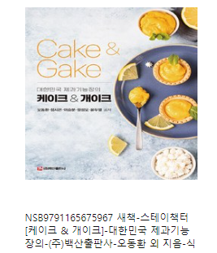
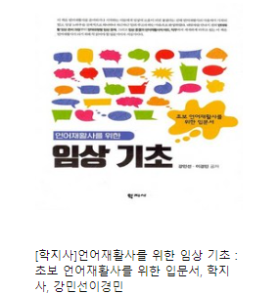



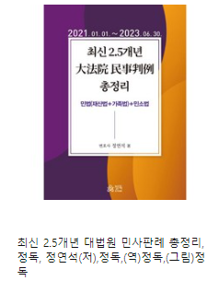
Page title | Home | Screen ID | UI-W-001 | Authur | 김영민 | Date | 2023.10.14
Screen path | Home
Description
1 | 로그인으로 이동
2 | 회원가입으로 이동(학생, 서점)
3 | 새로고침
4
5
6
7
Related ID
UI-W-002 UI-W-007 UI-W-009
1
2
3

Slide 2
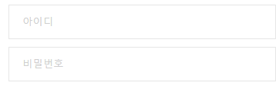



Page title | 로그인 | Screen ID | UI-W-002 | Authur | 김영민 | Date | 2023.10.14
Screen path | Home>로그인
Description
1 | 메인 페이지로 이동(학생, 서점)
2 | 회원가입으로 이동(학생, 서점)
3 | 아이디 찾기로 이동
4 | 비밀번호 찾기로 이동
5
6
7
Related ID
UI-W-003 UI-W-005 UI-W-007 UI-W-009 UI-W-011 UI-W-012
1
2
3
4

Slide 3
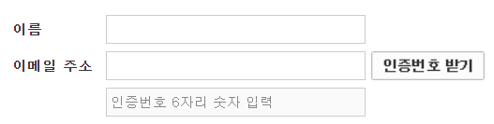
Page title | 아이디찾기 | Screen ID | UI-W-003 | Authur | 김영민 | Date | 2023.10.14
Screen path | Home>로그인>아이디찾기
Description
1 | 인증번호 받기
2 | 아이디찾기 완료로 이동
3
4
5
6
7
Related ID
UI-W-004
1
2
인증 완료

Slide 4
Page title | 아이디표시 | Screen ID | UI-W-004 | Authur | 김영민 | Date | 2023.10.14
Screen path | Home>로그인>아이디찾기>아이디표시
Description
1 | 로그인으로 이동
2 | 비밀번호 찾기로 이동
3
4
5
6
7
Related ID
UI-W-002 UI-W-005
아이디 표시
1
로그인
2
비밀번호 찾기

Slide 5

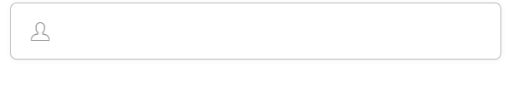

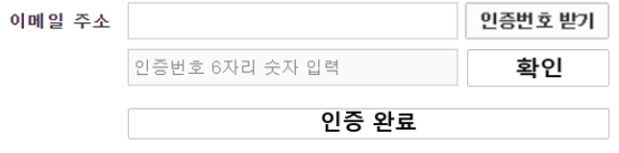
Page title | 비밀번호 찾기 | Screen ID | UI-W-005 | Authur | 김영민 | Date | 2023.10.14
Screen path | Home>로그인>아이디>아이디찾기>비밀번호 찾기
Description
1 | 인증번호 받기
2 | 비밀번호 재설정으로 이동
3
4
5
6
7
Related ID
UI-W-006
아이디 입력
1
1

Slide 6
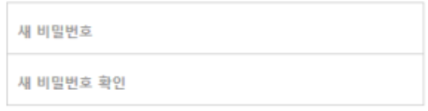
Page title | 비밀번호 재설정 | Screen ID | UI-W-006 | Authur | 김영민 | Date | 2023.10.14
Screen path | Home>로그인>아이디>아이디찾기>비밀번호 찾기>비밀번호 재설정
Description
1 | 로그인으로 이동
2
3
4
5
6
7
Related ID
UI-W-002
1

Slide 7



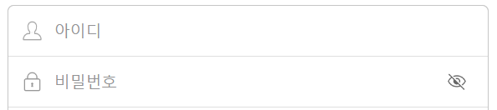
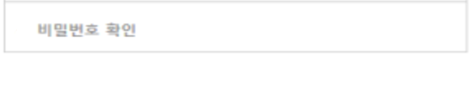





Page title | 회원가입(학생) | Screen ID | UI-W-007 | Authur | 김영민 | Date | 2023.10.14
Screen path | Home>회원가입(학생)
Description
1 | 중복확인
2 | 인증번호 받기
3 | 회원가입 완료 클릭 시 회원가입 완료 팝업 띄움
4
5
6
7
Related ID
UI-W-008
학생 서점
1
2
학생번호 입력
학과 입력
개인정보 제공
3
회원가입 완료

Slide 8
Page title | 회원가입(학생) | Screen ID | UI-W-008 | Authur | 김영민 | Date | 2023.10.14
Screen path | Home>회원가입(학생)
Description
1 | 로그인 페이지로 이동
2
3
4
5
6
7
Related ID
UI-W-002
학생 서점
회원가입 완료
1
확인
학생번호 입력
학과 입력
개인정보 제공
회원가입 완료

Slide 9

Page title | 회원가입(서점) | Screen ID | UI-W-009 | Authur | 김영민 | Date | 2023.10.14
Screen path | Home>회원가입(서점)
Description
1 | 중복확인
2 | 인증번호 받기
3 | 회원가입 완료 클릭 시 회원가입 완료 팝업 띄움
4
5
6
7
Related ID
UI-W-010
학생 서점
1
2
가맹점 아이디 입력
개인정보 제공
3
회원가입 완료

Slide 10
Page title | 회원가입(서점) | Screen ID | UI-W-010 | Authur | 김영민 | Date | 2023.10.14
Screen path | Home>회원가입(서점)
Description
1 | 로그인 페이지로 이동
2
3
4
5
6
7
Related ID
UI-W-002
학생 서점
회원가입 완료
1
확인
가맹점 아이디 입력
개인정보 제공
회원가입 완료

Slide 11

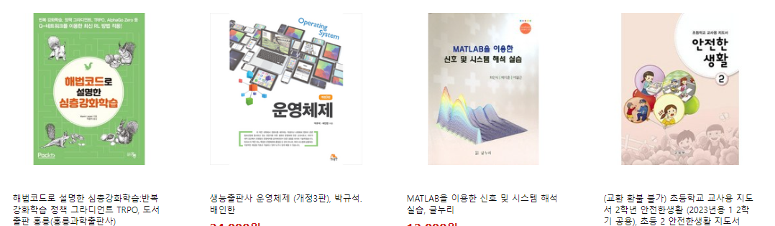
Page title | Home(학생) | Screen ID | UI-W-011 | Authur | 김영민 | Date | 2023.10.14
Screen path | Home>로그인>Home(학생)
Description
1 | Home(학생)으로 이동
2 | 마이페이지로 이동
3 | Home으로 이동
4 | 교재 구매로 이동
5 | 구매 내역으로 이동
6
7
Related ID
UI-W-001 UI-W-013 UI-W-018 UI-W-020
1
2
3
4
5
교재 구매
구매 내역

Slide 12




Page title | Home(서점) | Screen ID | UI-W-0012 | Authur | 김영민 | Date | 2023.10.14
Screen path | Home>로그인>Home(서점)
Description
1 | Home(서점)으로 이동
2 | 마이페이지로 이동(서점)
3 | Home으로 이동
4 | 전체 교재 리스트 페이지로 이동
5 | 전체 구매 내역 리스트 페이지로 이동
6 | 수령 날짜 범위 설정 페이지로 이동
7 | 판매량 통계 페이지로 이동
Related ID
UI-W-001 UI-W-015 UI-W-021 UI-W-022 UI-W-024 UI-W-025
1
2
3
4
5
전체 구매 내역
6
7
전체 교재 조회
수령 날짜 범위
교재 통계

Slide 13


Page title | 마이페이지(학생) | Screen ID | UI-W-013 | Authur | 김영민 | Date | 2023.10.14
Screen path | Home>로그인>Home(학생)>마이페이지(학생)
Description
1 | Home(학생)으로 이동
2 | Home으로 이동
3 | 내 정보 수정(학생)으로 이동
4 | 비밀번호 변경으로 이동
5
6
7
Related ID
UI-W-001 UI-W-011 UI-W-014 UI-W-017
1
2
□□□□□□□□□□
학과
000-0000-0000
00000000(학번)
aaa0000@ooooo.com
3
4
내

Slide 14
Page title | 내 정보 수정(학생) | Screen ID | UI-W-014 | Authur | 김영민 | Date | 2023.10.14
Screen path | HHome>로그인>Home(학생)>마이페이지(학생)>내 정보 수정(학생)
Description
1 | Home(학생)으로 이동
2 | Home으로 이동
3 | 마이페이지(학생)으로 이동
4
5
6
7
Related ID
UI-W-001 UI-W-011 UI-W-013
1
2
□□□□□□□□□□학과
＊
＊
00000000(학번)
＊
000-0000-0000
aaa0000@ooooo.com
3

Slide 15
Page title | 마이페이지(서점) | Screen ID | UI-W-015 | Authur | 김영민 | Date | 2023.10.14
Screen path | Home>로그인>Home(서점)>마이페이지(서점)
Description
1 | Home(서점)으로 이동
2 | Home으로 이동
3 | 내 정보 수정(서점)으로 이동
4 | 비밀번호 변경으로 이동
5
6
7
Related ID
UI-W-001 UI-W-012 UI-W-016 UI-W-017
1
2
000-0000-0000
aaa0000@ooooo.com
3
4
내

Slide 16
Page title | 내 정보 수정(서점) | Screen ID | UI-W-016 | Authur | 김영민 | Date | 2023.10.14
Screen path | Home>로그인>Home(서점)>마이페이지(서점)>내 정보 수정(서점)
Description
1 | Home(서점)으로 이동
2 | Home으로 이동
3 | 마이페이지(서점)으로 이동
4
5
6
7
Related ID
UI-W-001 UI-W-012 UI-W-015
1
2
＊
000-0000-0000
aaa0000@ooooo.com
가맹점 ID
가맹점 ID
3

Slide 17

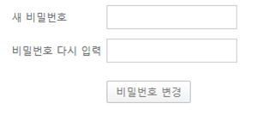
Page title | 비밀번호 변경 | Screen ID | UI-W-017 | Authur | 김영민 | Date | 2023.10.14
Screen path | Home>로그인>Home(학생, 서점)>마이페이지(학생, 서점)>비밀번호 변경
Description
1 | 마이페이지(학생, 서점)로 이동
2
3
4
5
6
7
Related ID
UI-W-013 UI-W-015
1

Slide 18
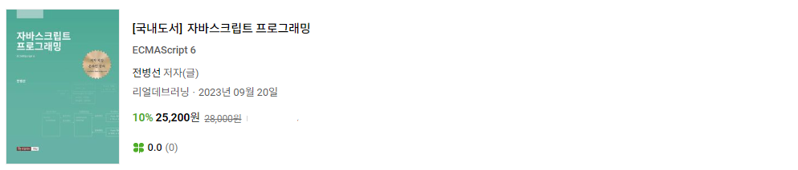


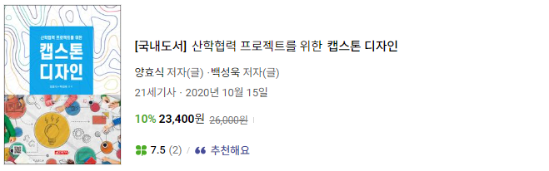
Page title | 교재 구매 | Screen ID | UI-W-018 | Authur | 김영민 | Date | 2023.10.14
Screen path | Home>로그인>Home(학생)>교재 구매
Description
1 | Home(학생)으로 이동
2 | Home으로 이동
3 | 수령 날짜 선택
4 | 구매 완료로 이동
5
6
7
Related ID
UI-W-001 UI-W-011 UI-W-019
1
2
교재 구매
구매 내역
3
수령 날짜 선택
4
구매하기

Slide 19
Page title | 구매 | Screen ID | UI-W-019 | Authur | 김영민 | Date | 2023.10.14
Screen path | Home>로그인>Home(학생)>교재 구매>구매
Description
1 | Home(학생)으로 이동
2 | Home으로 이동
3 | Home(학생)으로 이동
4
5
6
7
Related ID
UI-W-001 UI-W-011
1
2
00000000(학번)
총 교재 구매 권수
교재 가격 합계
3
메인으로 돌아가기

Slide 20
Page title | 구매 내역 | Screen ID | UI-W-020 | Authur | 김영민 | Date | 2023.10.14
Screen path | Home>로그인>Home(학생)>구매 내역
Description
1 | Home(학생)으로 이동
2 | Home으로 이동
3 | Home(학생)으로 이동
4
5
6
7
Related ID
UI-W-001 UI-W-011
1
1
교재 구매
구매 내역
날짜 변경
수령/미수령
수령 날짜
날짜 변경
수령/미수령
수령 날짜
날짜 변경
수령/미수령
수령 날짜
날짜 변경
수령/미수령
수령 날짜
1
메인으로 돌아가기

Slide 21
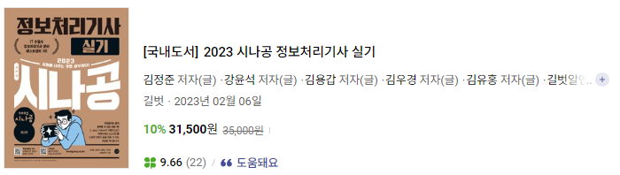

Page title | 전체 교재 조회 | Screen ID | UI-W-021 | Authur | 김영민 | Date | 2023.10.14
Screen path | Home>로그인>Home(서점)>전체 교재 조회
Description
1 | Home(서점)으로 이동
2 | Home으로 이동
3 | 다음 교재 조회로 이동
4
5
6
7
Related ID
UI-W-001 UI-W-012
1
2
전체 교재 조회
전체 구매 내역
수령 날짜 범위
교재 통계
전체 교재 조회
3

Slide 22
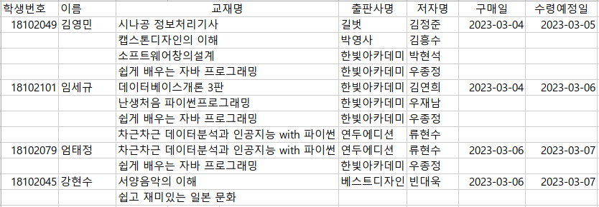


Page title | 전체 구매 내역 | Screen ID | UI-W-022 | Authur | 김영민 | Date | 2023.10.14
Screen path | Home>로그인>Home(서점)>전체 구매 내역
Description
1 | Home(서점)으로 이동
2 | Home으로 이동
3 | 다음 구매 내역으로 이동
4 | 인쇄 팝업 띄움
5
6
7
Related ID
UI-W-001 UI-W-012 UI-W-023
1
2
전체 교재 조회
전체 구매 내역
수령 날짜 범위
교재 통계
전체 구매 내역
수령
수령 날짜
수령
수령 날짜
미수령
수령 날짜
미수령
수령 날짜
3
4
출력

Slide 23
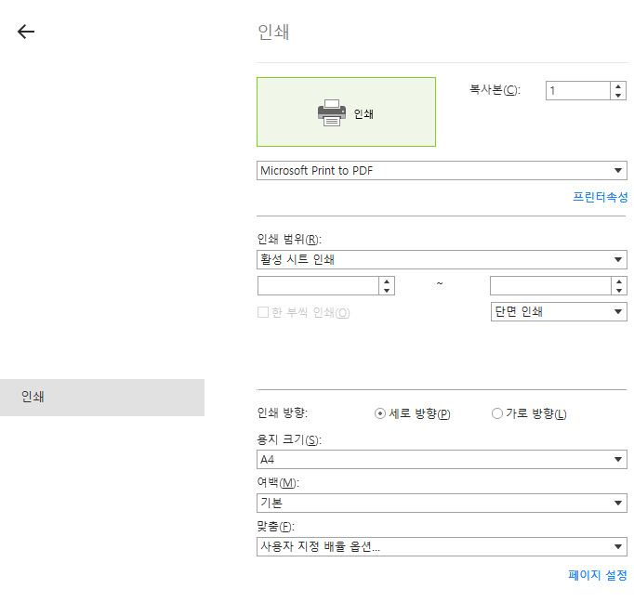
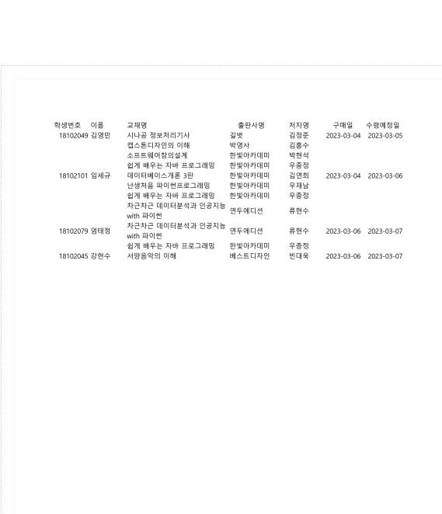

Page title | 출력 | Screen ID | UI-W-023 | Authur | 김영민 | Date | 2023.10.14
Screen path | Home>로그인>Home(서점)>전체 구매 내역>출력
Description
1 | 인쇄
2 | 전체 구매 내역으로 이동
3
4
5
6
7
Related ID
UI-W-022
2
1
전체 구매 내역
교재 통계
전체 교재 조회
수령 날짜 범위
전체 구매 내역
수령
수령 날짜
수령
수령 날짜
미수령
수령 날짜
미수령
수령 날짜
출력

Slide 24

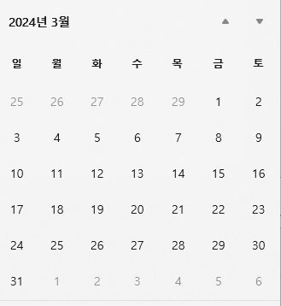
Page title | 수령 날짜 범위 | Screen ID | UI-W-024 | Authur | 김영민 | Date | 2023.10.14
Screen path | Home>로그인>Home(서점)>수령 날짜 범위
Description
1 | Home(서점)으로 이동
2 | Home으로 이동
3 | Home(서점)으로 이동
4
5
6
7
Related ID
UI-W-001 UI-W-012
2
1
전체 교재 조회
전체 구매 내역
수령 날짜 범위
교재 통계
수령 날짜 범위 설정
~
3
설정 완료

Slide 25
Page title | 교재 통계 | Screen ID | UI-W-025 | Authur | 김영민 | Date | 2023.10.14
Screen path | Home>로그인>Home(서점)>교재 통계
Description
1 | Home(서점)으로 이동
2 | Home으로 이동
3 | 통계 그래프로 이동
4 | 다음 그래프 조회로 이동
5
6
7
Related ID
UI-W-001 UI-W-012 UI-W-025
1
2
전체 교재 조회
전체 구매 내역
수령 날짜 범위
교재 통계
통계
3
3
3
4

Slide 26
Page title | 통계 그래프 | Screen ID | UI-W-026 | Authur | 김영민 | Date | 2023.10.14
Screen path | Home>로그인>Home(서점)>교재 통계>통계 그래프
Description
1 | Home(서점)으로 이동
2 | Home으로 이동
3 | 교재 통계로 이동
4
5
6
7
Related ID
UI-W-001 UI-W-012 UI-W-025
1
2
전체 교재 조회
전체 구매 내역
수령 날짜 범위
교재 통계
통계
권수
권수
권수
권수
권수
3
돌아가기

